Slide 1
Модель кредитного риск-менеджмента
Machine Learning Junior
2023

Slide 2
О себе
Туктаров Сергей
Выпускник МГТУ и ГУУ
Руководил распределением товаров в Kari и СберМегаМаркете.

Slide 3
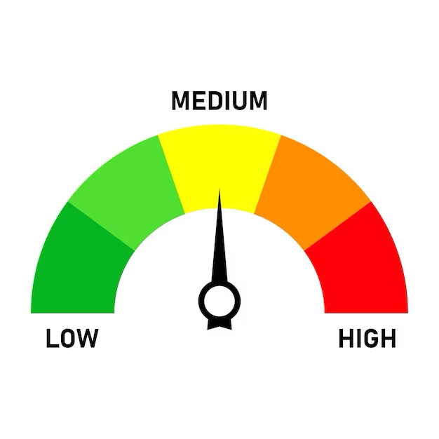
Задача
Создание модели для оценки кредитного риска – предсказание выхода клиента в дефолт по кредиту.
Требования: ROC-AUC >= 0.75

Slide 4
Описание исходных данных
Количество файлов Parquet | 12
Количество записей, млн | 26,1
Количество целевых значений, млн | 3
Количество признаков: | 61
бинаризировано | 20
закодировано | 30
Пропуски | -
Данные содержат информацию о различных атрибутах заёмщиков и кредитных продуктов: о клиентах, которые уже имеют кредиты, их кредитной̆ истории и финансовых показателях.

Slide 5
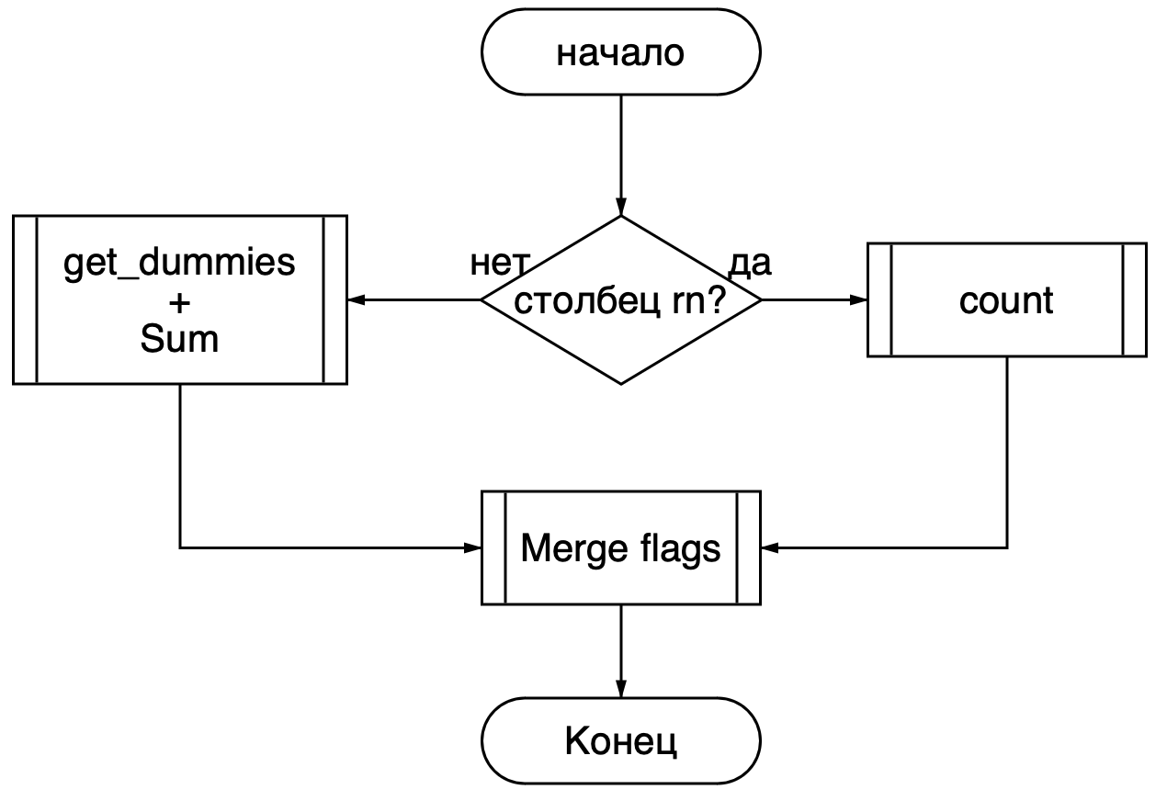
Data Preparation
Закодированы и агрегированы признаки согласно блок-схеме.
Добавлены признаки по последней заявке.
Объединены таблицы признаков и флагов.

Slide 6
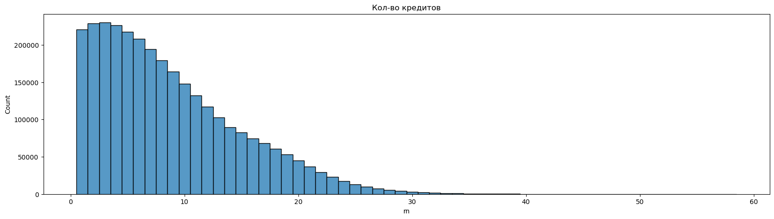
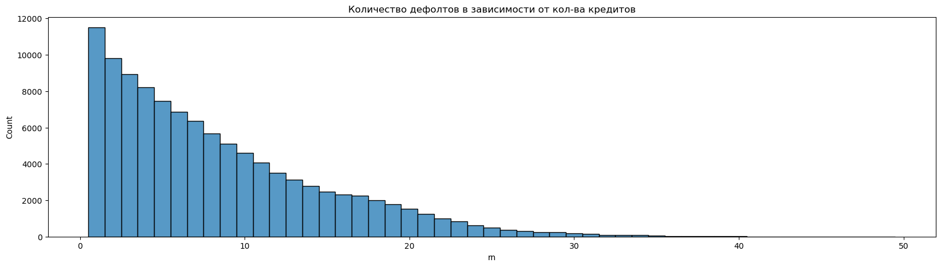
Data Analys
Кол-во заявок | % от общего кол-ва | % дефолтов
1 | 7.35% | 5.22%
2 | 7.62% | 4.30%
3 | 7.67% | 3.88%
4 | 7.55% | 3.62%
5 | 7.26% | 3.43%
6 | 6.93% | 3.30%
7 | 6.48% | 3.28%
8 | 5.99% | 3.16%
9 | 5.47% | 3.11%
10 | 4.93% | 3.12%
… | … | …
22 | 0.97% | 3.41%
23 | 0.77% | 3.64%
24 | 0.58% | 3.66%
25 | 0.44% | 3.67%
26 | 0.32% | 3.95%
27 | 0.24% | 4.08%
28 | 0.18% | 4.35%
29 | 0.13% | 5.75%
30 | 0.10% | 5.72%
31 | 0.07% | 6.12%
32 | 0.05% | 6.13%
33 | 0.04% | 7.21%

Slide 7
Modeling
Оптимизация:
BayesianOptimization

Slide 8
Modeling. Отбор категорий
Оптимизация:
BayesianOptimization
Отбор категорий:
SelectKBest

Slide 9
Modeling. Downsampling
Оптимизация:
BayesianOptimization

Slide 10
Modeling. Cross-validation
Фолдов:
4
Cреднее отклонение:
0.011

Slide 11
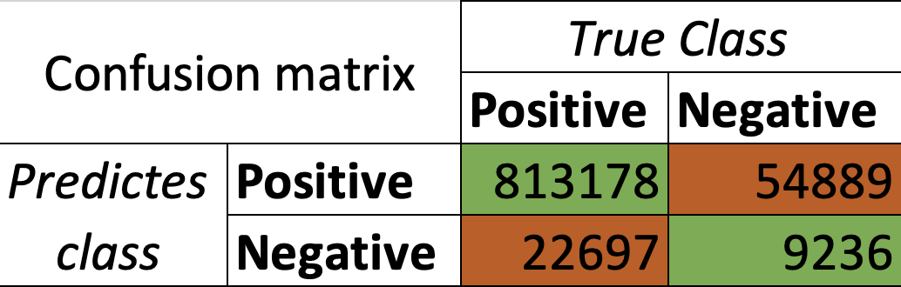
Modeling. Test
Выбранная метрика: f1-score
ROC_AUC = 0,771
Best threshold = 0,098
Recall = 0,289
Precision = 0,144
F1-score = 0,192

Slide 12
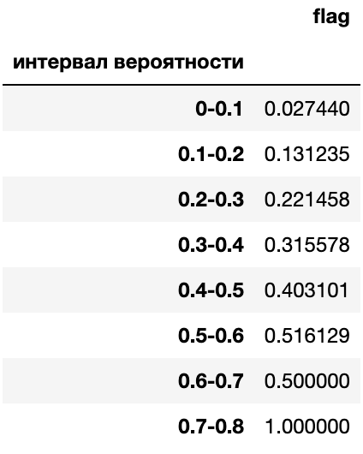
Modeling. Проверка

Slide 13
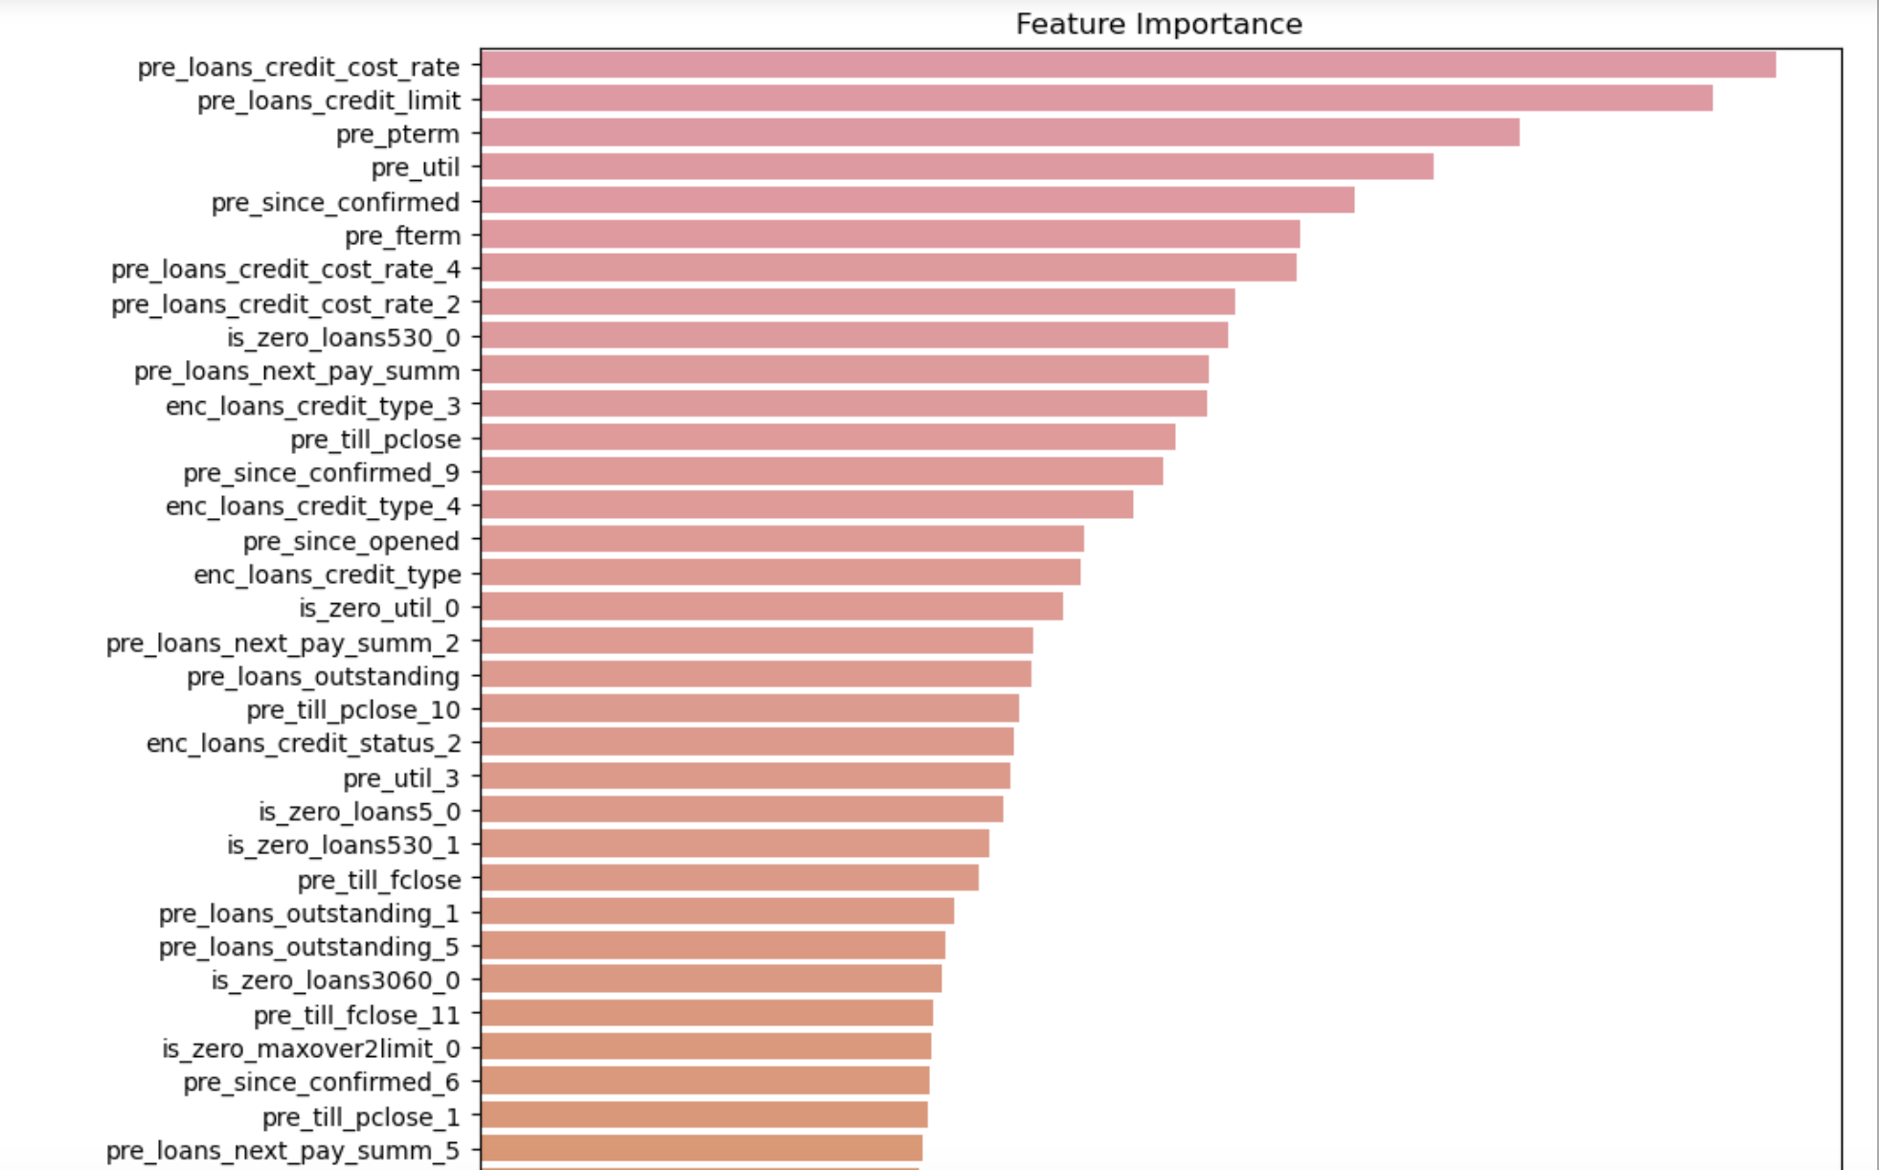
Modeling. Feature importances
58 Признаков с 0 важностью могут быть
удалены.

Slide 14
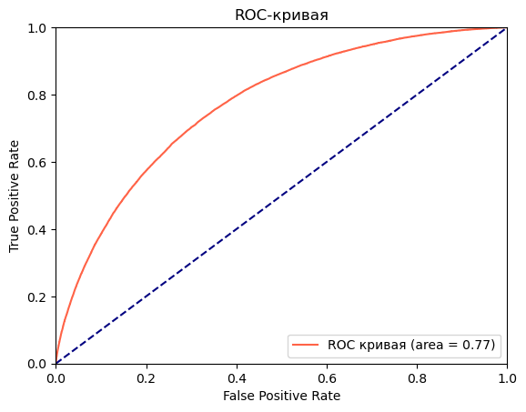
ROC-AUC curve(LGBM)

Slide 15
Развитие
Очистка данных от неинформативных фичей
Создание новых фичей
Другие модели(XGBM, нейронные сети и т.д.) и ансамбли
Тщательный подбор гиперпараметров
Анализ ошибок модели

Slide 16
Спасибо за внимание!

